Slide 1

Национальный исследовательский Томский государственный университет
Радиофизический факультет
Кокин Дмитрий Сергеевич
ШИРОКОПОЛОСНАЯ СИСТЕМА СВЯЗИ С ПСЕВДОСЛУЧАЙНОЙ ЦИФРОВОЙ МОДУЛЯЦИЕЙ
Научный руководитель:
к.ф.-м.н., доцент
Пономарев Олег Геннадьевич
Томск 2018

Slide 2
Введение
Достоинства сигналов с расширенным спектром:
  Высокая помехоустойчивость
  Возможность обеспечения скрытности системы связи
  Возможность реализации «многостанционного» доступа, за счет использования разных ПСП
  Высокая корреляционная зависимость
Проблема:
Синхронизация приемного и передающего устройств

Slide 3
Цель работы:
Получить численную модель системы связи с псевдослучайной цифровой модуляцией
Задачи:
Разработать алгоритмы работы модулятора и демодулятора, использующие в качестве модулируемого сигнала отсчеты псевдослучайной последовательности;
Разработать методы и алгоритмы синхронизации приемного и передающего устройств для обеспечения возможности когерентной обработки принимаемого сигнала;
Провести численное моделирование процесса работы системы связи с псевдослучайной цифровой модуляцией.

Slide 4
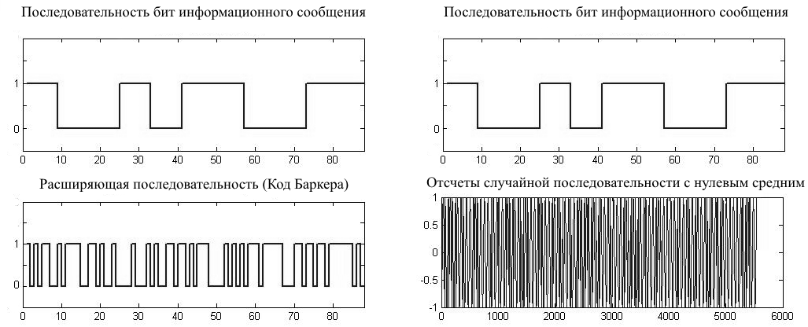
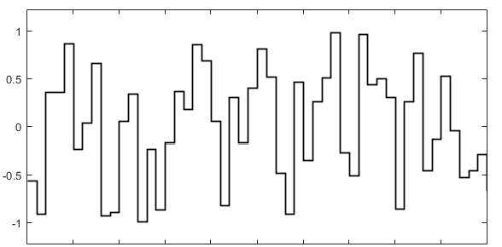
Сравнение традиционного и предложенного методов
В традиционном методе расширения спектра
биты информационного складываются с
отсчетами расширяющей последовательности
по модулю 2

Slide 5
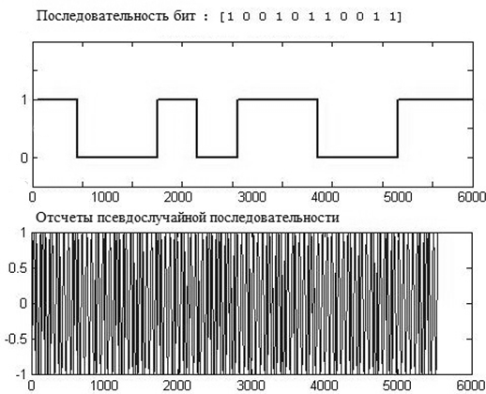
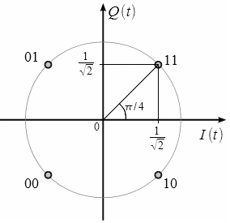
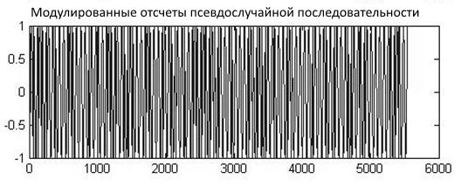
Предлагаемый метод расширения спектра

Slide 6
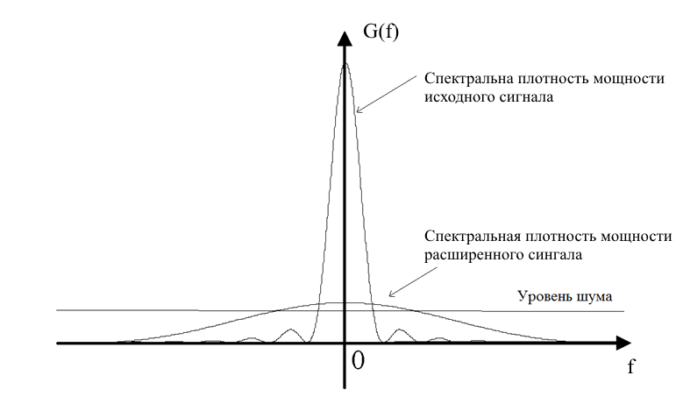
Рисунок 1 - Соотношение уровней мощности исходного узкополосного и расширенного сигналов

Slide 7
Первое научное положение
В системе связи с цифровой псевдослучайной модуляцией отношение сигнал/шум на выходе коррелятора в приемном тракте определяется отношением длительности модуляционного символа к масштабу корреляции псевдослучайного модулирующего цифрового сигнала и, как следствие, обратно пропорционально скорости передачи информации, что позволяет варьировать помехоустойчивость такой системы связи в широких пределах.

Slide 8
Проблема синхронизации

Slide 9
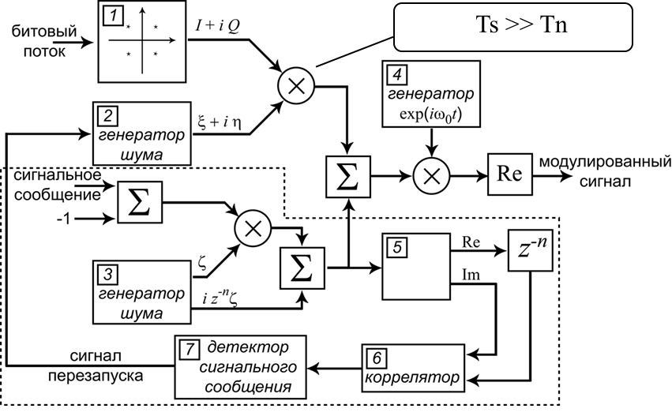
Передающая система
Рисунок 2 – Функциональная схема передающей системы с псевдослучайной
цифровой модуляцией, Ts – время, за которое изменяются биты информационного сообщения,
Tn – время, за которое изменяются отсчеты псевдослучайной последовательности

Slide 10
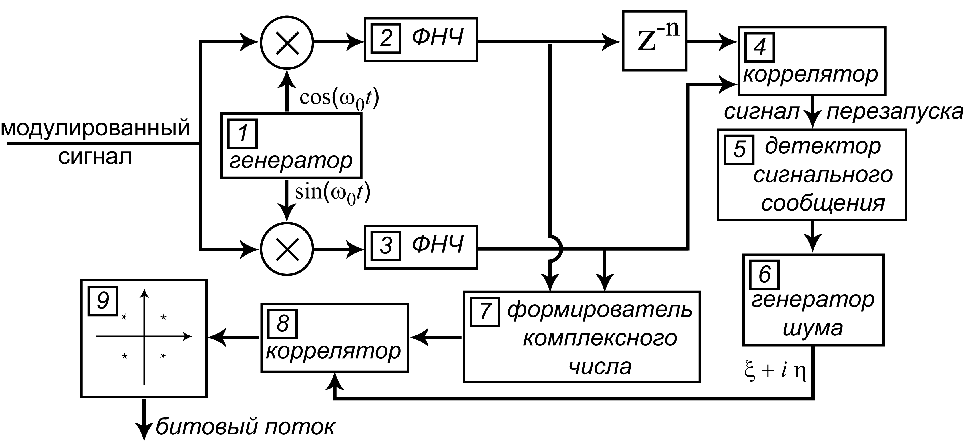
Приемная система
Рис. 5. Функциональная схема приемной системы

Slide 11
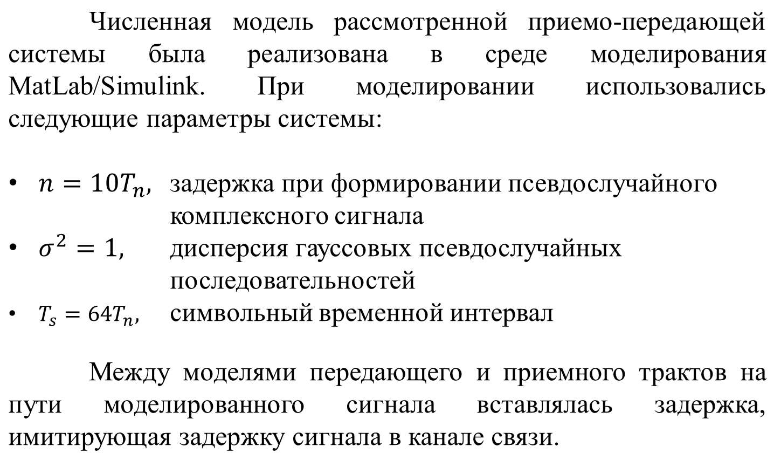
Реализация численной модели

Slide 12
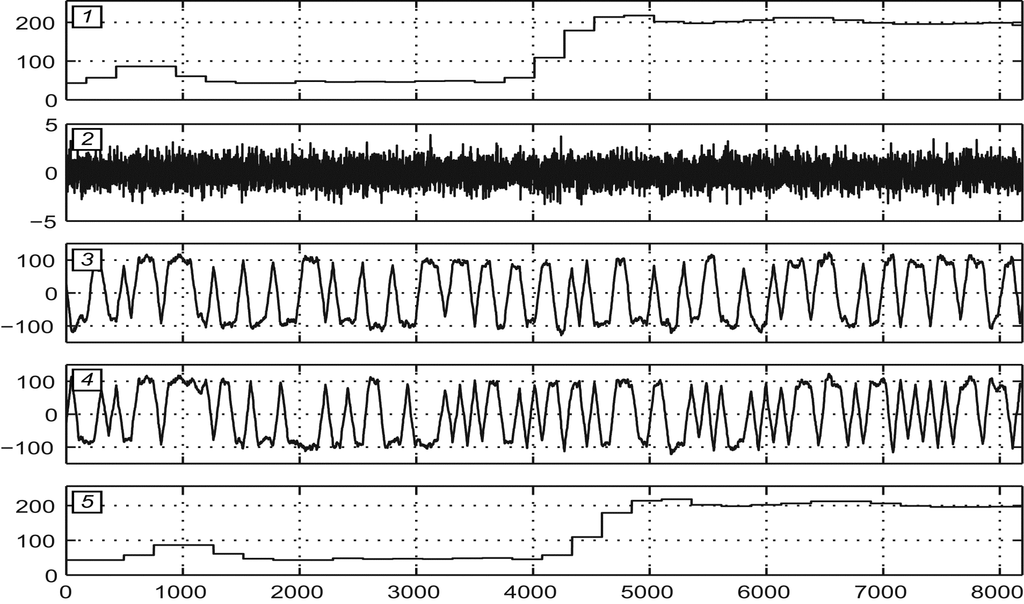
Результаты моделирования
Осциллограмма 1 –значения информационного цифрового сигнала. Осциллограмма 2 – развертка сигнала в синфазном канале приемного тракта. Расчет корреляционной зависимости вещественной и мнимой части отсчетов на входе приемного устройства соответственно осциллограммы 3 и 4. На осциллограмме 5 приведена развертка детектированного информационного сигнала.

Slide 13
Второе научное положение
Синхронизация приемного и передающего устройств в системе связи с псевдослучайной цифровой модуляцией возможна за счет взаимной некоррелированности разных псевдослучайных последовательностей, что позволяет реализовать одновременную передачу по каналу связи сигнального (синхронизирующего) и информационного сообщений, без взаимного влияния.

Slide 14
Результаты
Проведено моделирование системы связи с псевдослучайной цифровой модуляцией в среде MatLab/Simulink
Разработан способ синхронизации приемного и передающего устройств
Полученные в результате моделирования осциллограммы полностью подтверждают работоспособность предложенной схемы системы связи с псевдослучайной цифровой модуляцией.

Slide 15
Участие в научных конференциях
7-я Международная Конференция «Актуальные проблемы радиофизики» 2017г. (ТГУ, г. Томск)
56-я Международная Студенческая Конференция 2018 г. (НГУ, г. Новосибирск)

Slide 16


